Slide 1

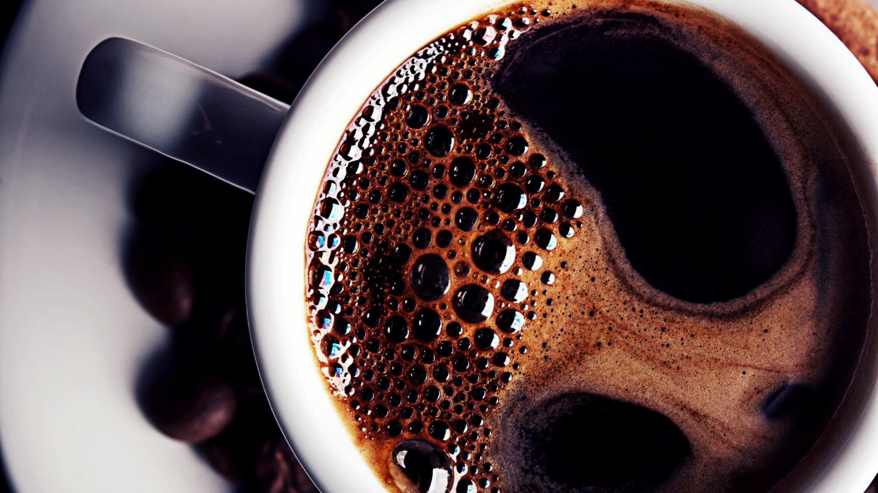


Forensische Toxicologie
De interpretatie van onderzoeksresultaten t.b.v. rechtspraak
Lustrumsymposium 14 November 2025 NVKFAZ

Slide 2

1865-1873 Mary Ann Cotton
De beroemdste ‘arsenicum-moordenaar’, bracht drie van haar vier echtgenoten en een minnaar om, zodat ze geld kreeg van hun levensverzekeringen. Er wordt gedacht dat ze misschien wel 21 mensen heeft vermoord. Bijvoorbeeld 11 van haar 13 kinderen. Haar wangedrag bracht haar uiteindelijk bungelend aan de galg.
2008 Heather Mook
De vrouw uit Yorkshire deed rattengif in de spaghetti bolognese van haar man.
2009 Lakhvir Kaur Singh
Ze vloog naar India om aconitine te kopen, een vergif dat wordt gemaakt van monnikskap (plantje) en deed het in het eten dat in de koelkast van haar ex-man en zijn nieuwe vriendin lag. Eerst werden ze blind, toen verlamd. De man stierf uiteindelijk, zijn vriendin overleefde de gifaanslag.
2013 Jacqueline Patrick
Vergiftigde haar man door een plens antivries in het drankje van haar man te gooien. Hij ging die avond naar bed, en belandde in een coma. De ambulance kwam, maar de arme man was al dood. Jacqueline gaf het ambulancepersoneel een briefje, zogenaamd van haar man, met de tekst: “Ik wil graag met waardigheid overlijden met mijn familie aan mijn zijde.”

Slide 3
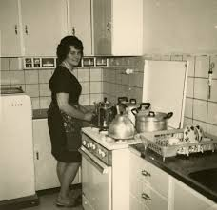
Amy Stewart, die het boek Wicked Plants schreef, over de dodelijke kant van de natuur.
“De keuze voor vergif als wapen door veel
vrouwen heeft te maken met stereotypen”
“Vrouwen staan van oudsher vaak in de keuken,
daar kunnen ze in alle rust een beetje gif in het
eten doen”
Klinisch psycholoog Joni Johnston
“Hoewel gif meestal wordt gezien als een
vrouwenwapen, zijn de meerderheid van de
veroordeelde vergiftigers mannen en het
slachtoffer een vrouw”

Slide 4
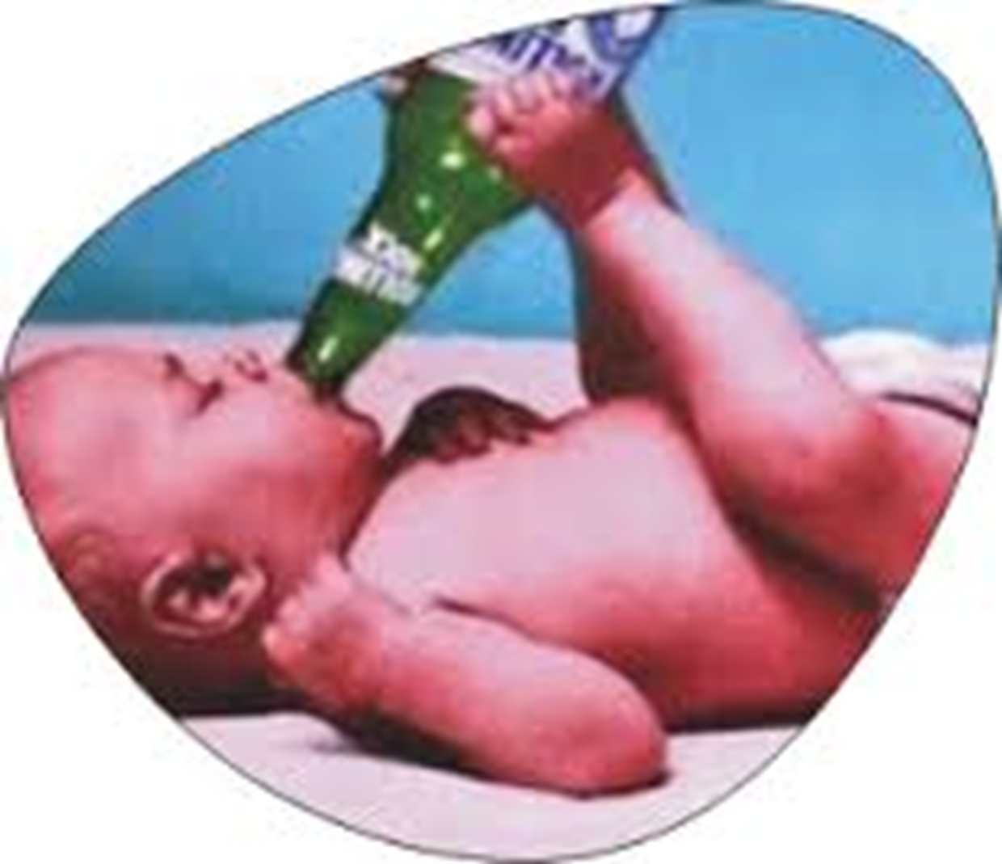
Forensisch psycholoog Dr. Emily Glorney
“Gevallen van vergiftiging zijn soms lastig te ontdekken,
en een dader vinden is nog moeilijker”

Slide 5
Strafrechtelijk gezien wordt toxicologisch onderzoek verricht in geval van niet-natuurlijk overlijden zoals moord, zelfmoord of euthanasie, rijden onder invloed en bedwelming.
NFI.

Slide 6
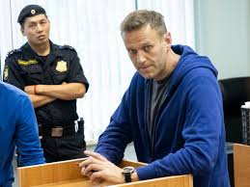
Ik heb het vermoeden dat ik/iemand wordt vergiftigd!
Wat zijn de symptomen?
Hoe vaak is dit voorgevallen?
Waarom heeft u het vermoeden dat er sprake is van vergiftiging?
Wanneer was de laatste keer?

Slide 7
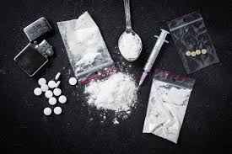

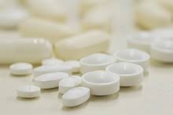
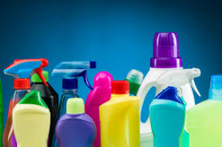
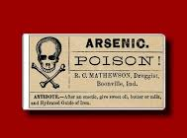
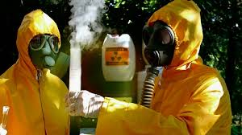
Toxicologische screening
+2500 lichaamsvreemde middelen

Slide 8
Wat betekent het als er staat: test positief?
Kwalitatieve analyse
Selectief aantonen dat genoemde verbinding in het specimen zit.
Groter dan de cut-off waarde
01
Kwantitatieve analyse
Selectief aantonen in welke hoeveelheid genoemde verbinding in het specimen zit.
Groter dan de Limit of Quantification
02
Bevestigingsanalyse
Een onafhankelijke meetmethode met een andere analytische techniek die de eerste analyse bevestigt
03

Slide 9
Waarschijnlijkheidstermen (LR)
Verbale term Numerieke bewijskracht
ongeveer even waarschijnlijk 1 – 2
iets waarschijnlijker 2 – 10
waarschijnlijker 10 – 100
veel waarschijnlijker 100 – 10.000
zeer veel waarschijnlijker 10.000 – 1.000.000
extreem veel waarschijnlijker > 1.000.000
nfi-vakbijlage-waarschijnlijkheidstermen-versie-2.1-oktober-2014
De resultaten van het onderzoek zijn waarschijnlijker wanneer hypothese 1 waar is, dan wanneer hypothese 2 waar is.
De resultaten van het onderzoek zijn extreem veel waarschijnlijker wanneer hypothese 2 waar is, dan wanneer hypothese 1 waar is.

Slide 10
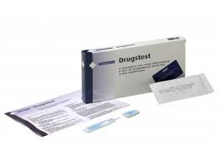
Ik gebruik
geen drugs
(meer)
Opdrachtgever is 2 jaar afgekickt en m.b.t. de omgang van de kinderen verplicht iedere week een zelftest (urinetesten) uitvoeren.
Positieve zelftest voor amfetamine.
Opdrachtgever gebruikt op doktersvoorschrift Tentin (dexamfetamine). Rechtbank wil nader onderzoek. Bevestigingstest (GC-MS of LC-MS/MS) schijnt lastig te regelen te zijn via de huisarts.
Toxicologisch onderzoek aan bloed en urine.
Uitsluitend dexamfetamine aangetoond. Dit past bij gebruik van dexamfetamine (Tentin) en niet bij illegaal gebruik van amfetamine.
Haaranalyse maakt geen onderscheid tussen dexamfetamine of amfetamine. Terugkijken over langere periode is geen optie.
Rechtbank (nog) niet overtuigd, verplicht cliënt nu zich meerdere malen te laten testen op drugsgebruik in de komende maanden.

Slide 11
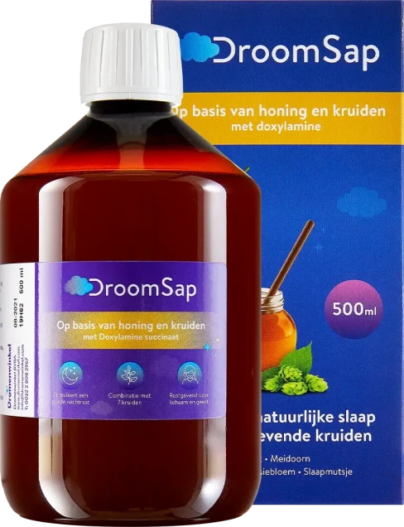
Doxylamine
(sleep juice)
Opdrachtgeefster omschrijft gedurende langere periode duizeligheid, hartritme stoornissen, verminderd bewustzijn (2 uur out), (extreme) vermoeidheid en hoofdpijn te hebben ervaren.
Gestart 8 maanden geleden na uitspreken wenst tot scheiding.
Vermoeden (meermaals) toediening echtgenoot via voeding => Stelselmatige intoxicatie art. 302 WbSv. (max. 8 jaar).
Haaranalyse op benzodiazepines en sedativa.
Gemeten concentraties Doxylamine per segment:
Segment Resultaat
0-2 cm 548 pg/mg
2-4 cm 17 pg/mg
4-6 cm 10 pg/mg
Literatuur:
In 55 intoxicatie casussen concentraties van 0.6 to 2416 pg/mg.
Ʃ 214pg/mg. In twee analyses >550 pg/mg. Beide dodelijke afloop.

Slide 12
Doxylamine
(sleep juice)
Conclusie onderzoek:
Voor de opdrachtgeefster vreemde stof (Doxylamine), niet zelf ingenomen, aanwezig.
Concentraties in meerdere segmenten gemeten.
Overig bewijs:
Meermaals bestelling Sleep Juice uit Duitsland door echtgenoot.
Verklaring “vriendin” echtgenoot => ‘binnenkort hebben we geen last meer van haar’.
Leeg flesje in het handschoenenkastje van de auto.
Rechtspraak:
Concentraties reguliere dosering niet bekend.
Deze onderzoeksresultaten geven geen inzicht in wie verantwoordelijk is voor de toediening van de Doxylamine houdende stof.

Slide 13
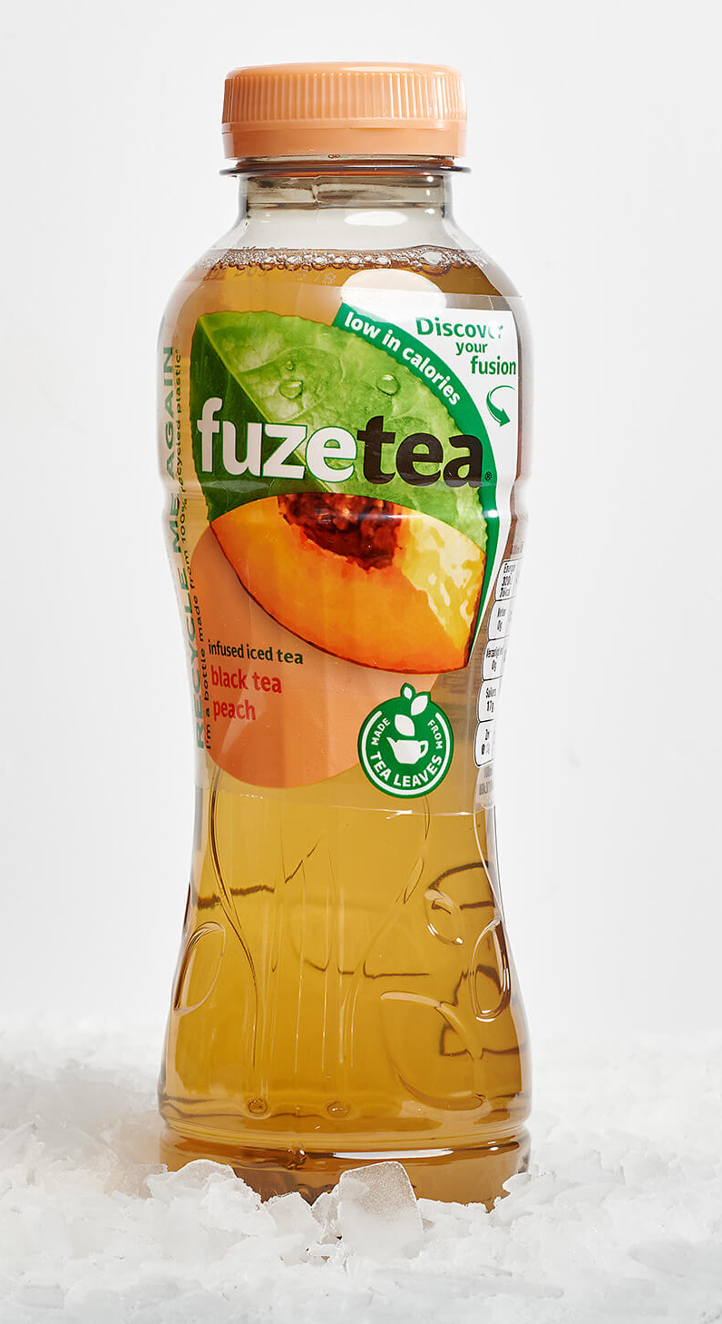
Fuzetea+
Melding van seksueel misbruik door medebezoeker salsa dans-festival.
Na dansen drankje (Fuzetea) aangeboden gekregen. Eerstvolgende herinnering is naakt wakker worden in hotelkamer.
“Leeg” Flesje Fuzetea en bidon aangeboden voor onderzoek.
Toxicologische screening (kwalitatief)
Sporen van cocaïne.
Alcoholpercentage 17,5 %.
Onderzoek maakt geen onderscheid tussen regulier gebruik cocaïne en sterke drank of toevoeging van middelen aan het flesje en de bidon. De cocaïne zou dan vanuit het speeksel in de fles kunnen zijn gekomen.

Slide 14
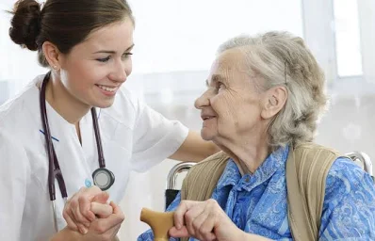
Clozapine
Moeder van opdrachtgever in verzorgingshuis. Gaat sinds opname erg snel achteruit.
Wil geen medicatie ontvangen.
Verzorgende vindt mevrouw erg lastig
Koffie smaakt sinds kort erg raar en er worden drijvende korreltjes in aangetroffen.
Toxicologische screening van de koffie + bevestigingsonderzoek :
Clozapine concentratie van 78,1 mg/L
Cafeïne remt de afbraak van clozapine. Clozapinespiegel in het bloed stijgt.
Clozapine-intoxicatie:
Extreme speekselvloed, gestoorde slikreflex, ataxie (evenwichtsstoornissen),
sufheid, aandachtsstoornis en tachycardie (te snelle hartslag).

Slide 15
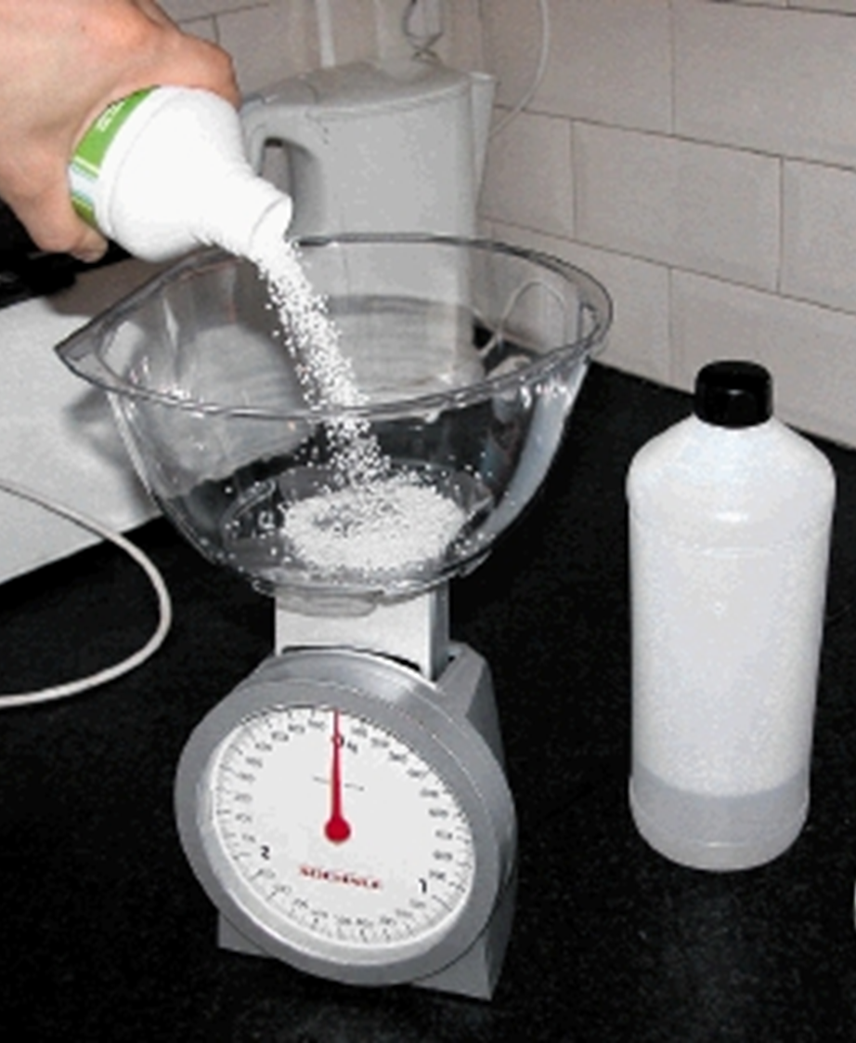
De dosis maakt het gif
LD50
Klinische symptomen afhankelijk van de persoon
Lichaamsgewicht
Metabolisme
Gewenning
Bij gecombineerd gebruik effect niet te voorspellen

Slide 16

Geanonimiseerde dataverzameling?
TOXTRACE
Tracing Toxicological Patterns

